Slide 1
அமர்வு 8
நிச்சயமற்ற "சுழல்கள்"

Slide 2

பாடம் தொடங்குபவர்
இந்த குறியீடு என்ன செய்கிறது?

Slide 3

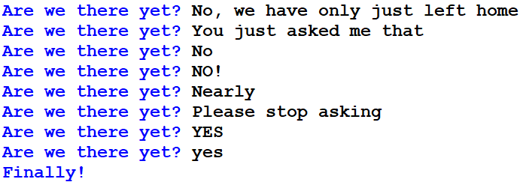
பாடம் தொடங்குபவர்
இந்த வெளியீட்டை விளக்க முடியுமா?
இது ஒரு நிச்சயமற்ற வளையம்
ஒரு நிச்சயமற்ற வளையத்தில், நாம் குறியீட்டை எழுதும்போது லூப் எத்தனை முறை திரும்பத் திரும்ப வரும் என்பது நமக்குத் தெரியாது.
நாம் முதல் முறையாக “ஆம்” என உள்ளிட்டிருந்தால், லூப் ஒரு முறை மட்டுமே திரும்பத் திரும்ப வந்திருக்கும்.

Slide 4
செயல்பாடு 1: பைதான் டெனில் உள்ள நிச்சயமற்ற சுழல்களை ஆராய்தல்

Slide 5
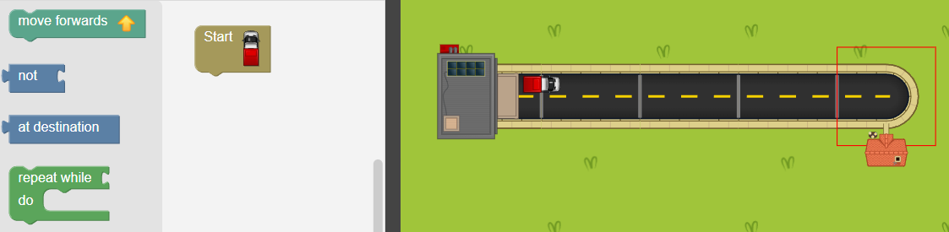
பைதான் டெனில் உள்ள நிச்சயமற்ற சுழல்கள்
Activity 1
இந்த நிலையில் எண்ணப்பட்ட வளையம் இல்லை என்பதைக் கவனியுங்கள்.
இதை எவ்வாறு தீர்ப்பது?

Slide 6
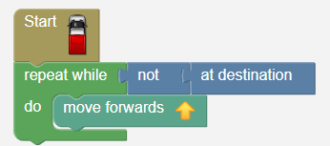
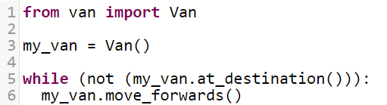
நிச்சயமற்ற சுழல்கள்
தீர்வு இதோ ஒரு நிபந்தனை (இலக்கில் இல்லை) உண்மையாக இருக்கும்போது இந்த வளையம் தொடர்ந்து மீண்டும் நிகழ்கிறது
பைதான் டெனில் 25 - 30 நிலைகளைச் செய்யுங்கள்

Slide 7
செயல்பாடு 2: பைதான் டெனில் ஒரு நிச்சயமற்ற சுழற்சியில் தேர்வு செய்தல்

Slide 8
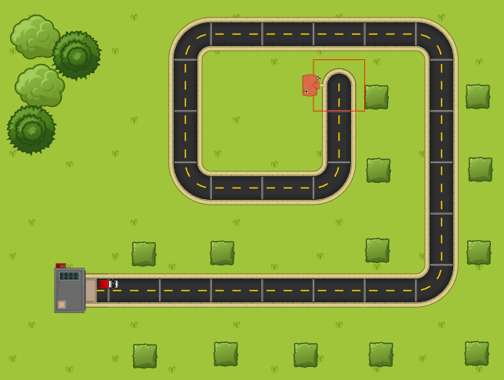
பைதான் டெனில் ஒரு நிச்சயமற்ற சுழற்சியில் தேர்வு செய்தல்
ஒரு நிச்சயமற்ற சுழற்சியைப் பயன்படுத்தி இந்த நிலையை எவ்வாறு தீர்க்க முடியும்?
Activity 2

Slide 9
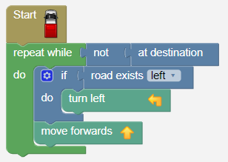
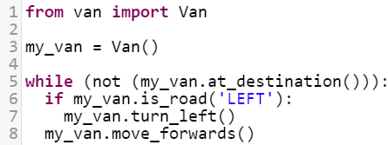
பைதான் டெனில் ஒரு நிச்சயமற்ற சுழற்சியில் தேர்வு செய்தல்
இதோ தீர்வு
Activity 2

Slide 10
பைதான் டெனில் ஒரு நிச்சயமற்ற சுழற்சியில் தேர்வு செய்தல்
பைதான் டெனில் 31 - 40 நிலைகளைச் செய்யுங்கள்
சில நிலைகளில் if..else மற்றும் பிற நிலைகளில் if..else if..else தேவைப்படும்
சில நிலைகளில் பசுக்கள் உள்ளன, ஹார்ன் அடிக்க மறக்காதீர்கள்.
Activity 2

Slide 11
செயல்பாடு 3: நிச்சயமற்ற சுழல்களை ஆராய்தல்

Slide 12
வரையறுக்கப்படாத சுழல்கள்
Activity 3
உங்கள் பணித்தாளில் செயல்பாடு 3 ஐச் செய்யுங்கள்.

Slide 13

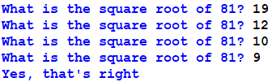
வரையறுக்கப்படாத சுழல்கள் - பதில்கள்
Activity 3
1. பயனரிடம் ஒரு எளிய கணிதக் கேள்வியைக் கேட்கும் ஒரு நிரலை எழுதுங்கள், எ.கா. 81 இன் வர்க்கமூலம் என்ன?
அவர்கள் அதைச் சரியாகச் சொன்னதும், “ஆம், அது சரி” என்று வெளியிடவும்.

Slide 14
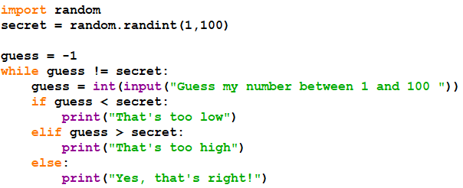
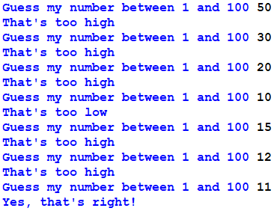
வரையறுக்கப்படாத சுழல்கள் - பதில்கள்
Activity 3
2 . பயனரை எண்ணை யூகிக்கச் சொல்லும் ஒரு நிரலை எழுதுங்கள். அவர்கள் அதைச் சரியாகப் புரிந்து கொண்டால், அவர்களிடம் சொல்லி நிரலை முடிக்கவும். அவர்கள் தவறாகப் புரிந்து கொண்டால், அவர்கள் மிக அதிகமாகவோ அல்லது குறைவாகவோ இருந்திருந்தால் அவர்களுக்குத் தெரியப்படுத்துங்கள்.
அவர்கள் எண்ணை சரியாக யூகிக்கும்போதுதான் விளையாட்டு முடிவடையும்..

Slide 15
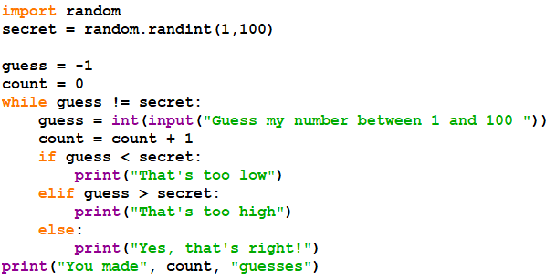
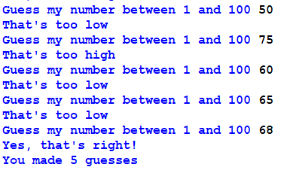
வரையறுக்கப்படாத சுழல்கள் - பதில்கள்
Activity 3
நீட்டிப்பு 1: பயனர் எண்ணை சரியாக யூகிக்க எத்தனை யூகங்கள் தேவை என்பதைக் கணக்கிட்டு, நிரலின் இறுதியில் இதை வெளியிடவும்.

Slide 16
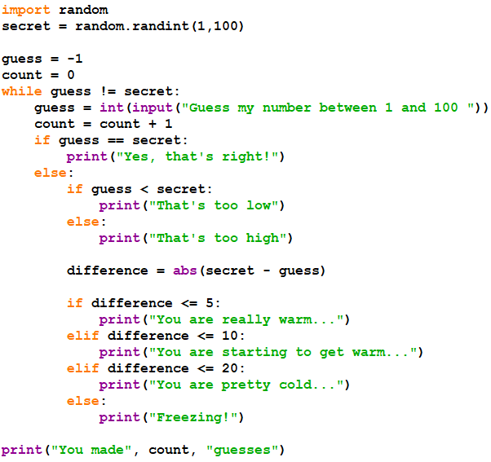
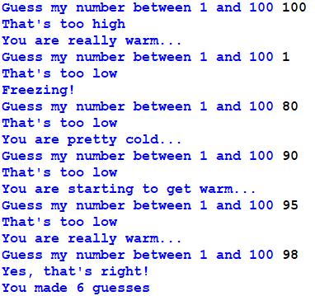
வரையறுக்கப்படாத சுழல்கள் - பதில்கள்
Activity 3
நீட்டிப்பு 2: பயனர் தங்கள் பதிலை தவறாகப் பெறும் ஒவ்வொரு முறையும், அவர்கள் எவ்வளவு சூடாக இருக்கிறார்கள் என்பதைக் காட்டும்.

Slide 17
செயல்பாடு 4: சரிபார்ப்பு

Slide 18
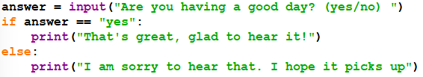
சரிபார்ப்பு
சரிபார்ப்பு என்பது பயனர் உள்ளிட்ட மதிப்பு நியாயமானதா என்பதை உங்கள் நிரல் சரிபார்க்கும் போது ஆகும்.
இந்த எடுத்துக்காட்டில், பயனரை ஆம் அல்லது இல்லை என உள்ளிடுமாறு கேட்டுள்ளோம்.
ஆம் அல்லது இல்லை என்பதை மட்டுமே ஏற்றுக்கொள்வதை உறுதிசெய்ய சரிபார்ப்பை எவ்வாறு சேர்க்கலாம்??

Slide 19
சரிபார்ப்பு
பயனர் ஆம் அல்லது இல்லை என உள்ளிடும் வரை இந்தக் குறியீட்டின் எந்தப் பகுதியை நாம் மீண்டும் செய்ய வேண்டும்?

Slide 20
சரிபார்ப்பு
Activity 4
பயனர் ஆம் அல்லது இல்லை என உள்ளிடும் வரை இந்தக் குறியீட்டின் எந்தப் பகுதியை நாம் மீண்டும் செய்ய வேண்டும்?
நாம் உள்ளீட்டை மட்டுமே மீண்டும் செய்ய விரும்புகிறோம்.
இதை முயற்சிக்கவும்

Slide 21
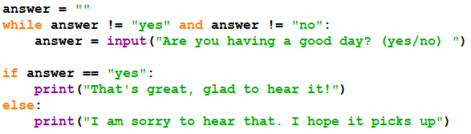
சரிபார்ப்பு-பதில்கள்
Activity 4
இதைத் தீர்க்க பல்வேறு வழிகள் உள்ளன
பதிப்பு 1:

Slide 22
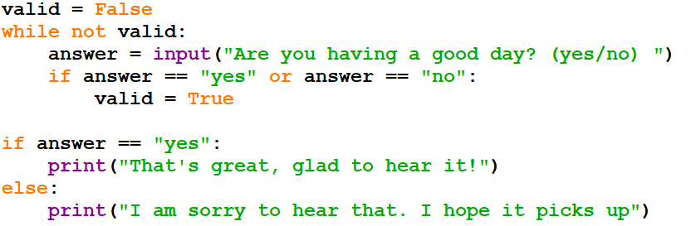
சரிபார்ப்பு-பதில்கள்
Activity 4
இதைத் தீர்க்க பல்வேறு வழிகள் உள்ளன
பதிப்பு 2:
Set a Boolean variable, valid to False
Keep repeating the input whilst valid is False
If the answer if either yes or no, set valid to True

Slide 23

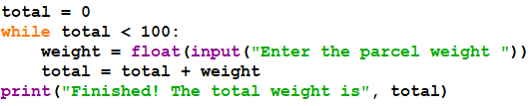
நிறைவு
சுழல்கள் பற்றிய எங்கள் அறிவை நாங்கள் விரிவுபடுத்தியுள்ளோம்:
குறிப்பிடப்படாத சுழல்கள் - இங்கு சுழற்சி எத்தனை முறை திரும்பத் திரும்ப வரும் என்று எங்களுக்குத் தெரியாது
ஜோடிகளாக விவாதிக்கவும்: இந்த நிரல்
என்ன செய்கிறது?
EXIT TICKET
Notes:
The program allows the user to enter floating point parcel weights until the total of all weights entered is 100 or more. Then the loop exits and it prints out the total weight.

